Slide 1
STAGE 1 · TECHNICAL REVIEW
Lambertian × Per-light
法线恢复审计与实验复盘
坐标系 · 光强标定 · 梯度路径 · 独立 Normal · CV3 / CV3L 双数据集复验
结论先行
坐标链路和调度 bug 已排除，但纯 RGB Lambertian 信号仍不能把独立 normal 优化向 GT。
2026-08-18 | garuda / lumimotion-garuda
LumiMotion-perlight

Slide 2
技术摘要：本轮已排除“工程性假因”，但 normal 仍退化
已确认正常
已修复的具体问题
仍然失败
Blender → export → loader → renderer 坐标链路一致 R / normal / light 不再重复变换 线性 Lambertian 与 sRGB 转换已校正
insight 额外符号翻转 阶段名与真实 LR 不一致 CV3L 错误复用光强 5.5 训练中断后持久恢复与监视
CV3：25.60° → 28.69° CV3L：24.81° → 31.02° normal-only 阶段两个数据集均远离 GT
CV3 平均角误差
CV3L 平均角误差
方向光 GT Oracle
最优先的下一步
28.69° @35000
31.02° @35000
≈16.5 dB
N0 GT-normal oracle
起点 25.60°
起点 24.81°
上限已显示建模失配
先判断表示/求导是否可用
核心判断
现在不应继续盲跑 35k photometric 训练；先用 GT-normal oracle 做可恢复性分界实验。
若 N0 通过，根因在光照/可辨识性；若 N0 失败，根因在 independent normal 表示、raster 或 evaluator。
来源：本轮审计报告、normal_metrics.json、训练日志
02

Slide 3
起点：为什么“简单 Lambertian + GT light”仍恢复不好 normal？
理论预期
已知光照 + 相对可用的几何 + 无复杂高光/阴影 ⇒ 光度误差应推动 normal 向真值收敛
H1 近场光建模过粗
H2 2DGS normal 约束过弱
H3 几何冻结策略不对
只用单个 light direction，无法表示光源离物体近时的空间方向变化。 预期现象：椅背顶部、椅脚与平台的误差不同。
normal 原本由 rotation 隐式给出；RGB loss 同时可通过 position / scale / opacity / albedo 下降。 预期现象：梯度方向分散，normal 不是唯一解。
完全固定 GS 会同时锁死由 rotation 派生的 normal；放开全几何又可能让位置去吸收 RGB 误差。 需要将 normal 从 raster geometry 解耦。
审计目标：通过坐标链、光强 oracle、梯度分解、参数解耦和双数据集实验，将“实现 bug”与“反问题不可辨识”分开。
来源：用户提出的三类假设与本轮实验设计
03

Slide 4
这一轮做了什么：从管线审计到双数据集复验
坐标/渲染审计
前 500 步梯度审计
独立 normal
正式双数据集训练
查 Blender、loader、camera、normal/light transform
分解 rotation / position / scale / opacity / albedo
仅进入 N·L，不影响 covariance
CV3 / CV3L 至 35000，持久恢复和监视
01
02
03
04
05
06
07
光强 5.5 标定
更正无效对照
调度与光强复审
从近黑 I=1 恢复到可用曝光
固定 GS 会锁死 normal，改为独立参数
找到 albedo_only 名不副实与 CV3L 光强错用
过程中有两次重要更正：固定 GS 对照逻辑无效；首轮“albedo-only”实际同时更新 normal。失败结果全部保留且不再作为正面证据。
来源：DOC/报告 08.13—08.18；output/0817-04；output/0817-05
04

Slide 5
坐标与变换复审：未发现能解释当前退化的二次 flip
Blender world
dataset export
LumiMotion loader
runtime camera
rasterizer
右手系 几何 / GT normal / light
transforms + EXR 保留 world 语义
camera pose 解析 无 normal/light 额外 flip
D = diag(1,-1,-1) det(D)=+1
normal/light 在 world 中对齐
核心审计结果
相机 R 语义
已核对 world-to-camera / camera-to-world 使用处，未见混用
PASS
normal 转换
renderer 不再对 world-space normal 做额外符号翻转
PASS
light 转换
light direction 与 normal 处于同一 world frame
PASS
手性 / 轴 flip
D 同时翻 y/z，det=+1，不构成镜像手性切换
PASS
保留风险：software raster 的 alpha 边界与多 Gaussian 混合仍可能放大边缘 normal 误差，但这不是全局轴翻转问题。
来源：DOC/报告/08.16.Lambertian渲染代码与坐标系全流程审计.md
05

Slide 6
Lambertian 渲染链修复：符号与 gamma 已按物理语义统一
sRGB albedo
linear albedo
Lambertian
alpha composite
display RGB
数据/参数的显示编码
sRGB → linear，避免在 sRGB 域做物理乘法
albedo / π · irradiance · max(N·L,0)
在 linear RGB 中合成
linear → sRGB
符号翻转修复
sRGB albedo 惩罚修复
还需独立审计
insight / evaluator 中曾对 normal 多翻转一次；已移除重复符号操作，保持与训练 renderer 一致。
光度方程在 linear 域运算；不再把 sRGB 数值直接当作线性反射率。
soft-alpha 边缘可能在多个阶段重复乘入；目前约 7k 级边缘像素受影响，本轮未实施修复。
结论：当前 normal 退化不能再简单归因于“少翻/多翻了一个轴”或“sRGB/linear 用错”；这两类问题已修复后仍可复现退化。
来源：scene/photometric_lambertian.py；scripts/render_stage1_insights.py；utils/normal_eval_utils.py
06

Slide 7
光强与方向光 oracle：5.5 只适用 CV3，全局 lightdir 上限约 16.5 dB
全局 directional irradiance 标定
GT RGB / albedo / normal / direction 的 oracle PSNR
CV3
5.504
CV3
16.32
CV3L
7.843
CV3L
16.52
从面光源中心到 Gaussian 的真实方向与全局 lightdir 的夹角
CV3
Mean 6.19–7.58°
P95 10.46–12.89°
Max 14.39°
CV3L
Mean 6.27–7.65°
P95 10.41–12.74°
含义：即使 normal / albedo / RGB 都用 GT，单一全局方向光也只能给出约 16.5 dB。近场/面光源的空间变化是真实建模上限，而非调一个光强就能消除。
来源：output/smoke_test/0817-06, 0817-07 calibration.json
07

Slide 8

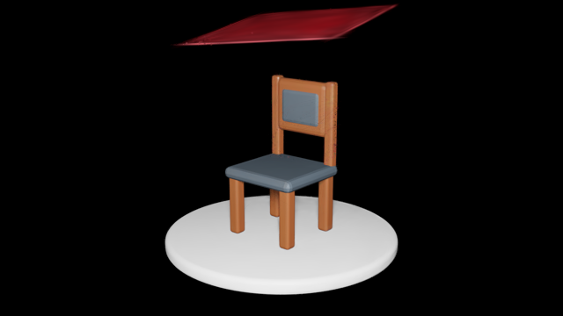
光强修复的可视化证据：I=1 近黑，GT directional I=5.5 恢复曝光
原配置：gt_point，I=1.0
标定后：GT directional，I=5.5
辐射量在 / π 和 1/r² 后严重不足；物体存在，但 RGB 接近全黑。
灯板、椅子、台面与材质颜色回到可用曝光区间。
边界：这个对照证明“曝光尺度修复”，不证明 normal 恢复。5.5 解决了必要问题，但不是 Stage 1 通过的充分条件。
来源：output/smoke_test/0818-01；output/smoke_test/0818-02
08

Slide 9
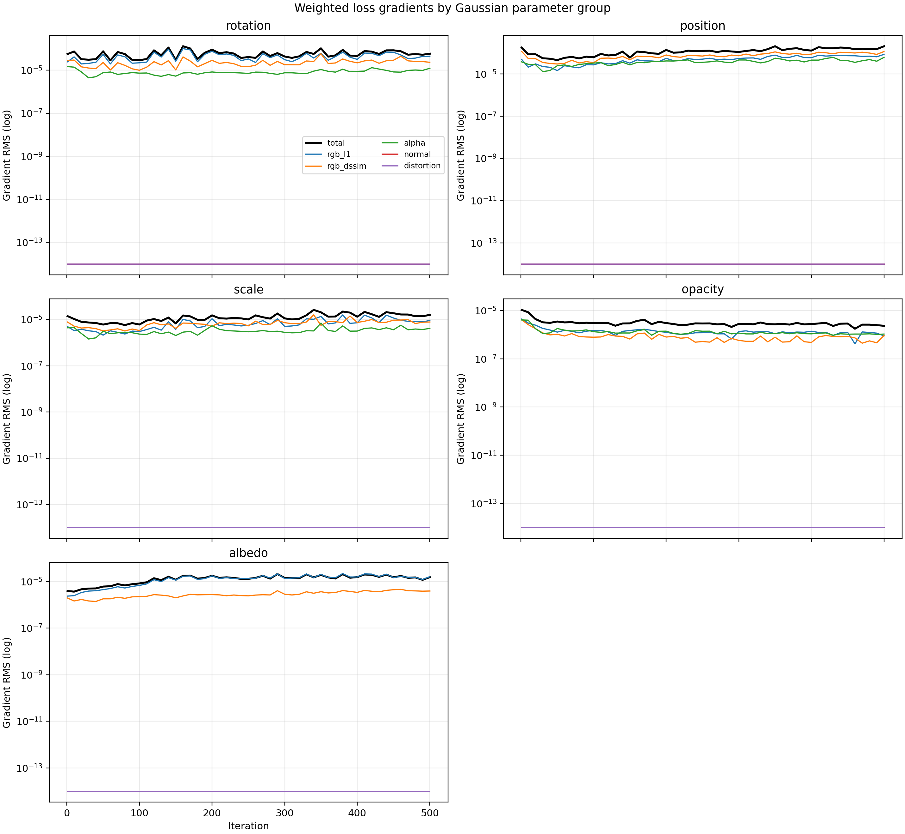
前 500 步梯度审计：RGB 误差可被多类参数吸收，normal 没有直接保护
观察 1 梯度路径过多
RGB / alpha loss 同时通向 rotation、position、scale、opacity、albedo。
观察 2 normal 不是显式目标
未使用 GT-normal loss；原 raster normal_loss 对 independent normal 没有计算图连接。
观察 3 “固定几何”的初始对照无效
2DGS normal 由 GS rotation 派生；固定整个 GS 同时锁死 normal，不能验证 normal 能否被恢复。
实验逻辑更正
应当固定 raster geometry，但新增一个由初始 GS normal 初始化的独立参数，让它只进入 N·L。
这样才能分离“渲染几何变化”与“光度法线变化”。
来源：FIG/0816-01-CV3-i5p5-gradient-audit；08.16-前500步梯度审计报告
09

Slide 10
参数解耦：新增 independent photometric normal，但首轮联合训练仍退化
GS rotation
independent photometric_normal
Lambertian N·L
初始化 normal 先验
可训练；单位化；不改 covariance
仅影响 photometric RGB
首轮（后证实实际为 albedo + normal 联合更新）
关键物证
数据集
@10001
@10500
变化
逐帧结果
normal 漂移约 15° albedo 变化约 0.17 geometry / light 变化为 0 表明退化发生在材质解空间内。
CV3
23.719°
27.245°
+3.526°
0 / 120 帧改善
CV3L
25.385°
28.148°
+2.762°
0 / 120 帧改善
问题：日志虽标记 albedo_only，normal LR 实际也是非零；因此这轮不能证明“先 albedo 再 normal”。
来源：08.17-Stage1-Lambertian损失函数审计；独立Normal前500步阶段审计
10

Slide 11
复审后的代码/实验修复：调度、光强、先验和恢复都可追踪
真实阶段调度
CV3L 独立光强
✓
10001–10500 仅 albedo；10501 起 albedo=0、normal=1e-4
✓
使用 7.8434867，不再复用 CV3 的 5.5
normal 初始先验
固定不相干参数
✓
mean(1 - dot(n,n_init)) × 0.01，限制无界漂移
✓
photometric 阶段固定 geometry / deformation / GT light
调度回归测试
持久恢复与监视
✓
3/3 schedule tests 通过；早先相关测试共 23 项通过
✓
临时会话中断后从 iter 5000 恢复，tmux 监视至 35000
这些修复使得最终实验可解释：若 normal 仍退化，就不再是“参数其实没冻住”或“用错光强”。
来源：arguments/__init__.py；scripts/train_stage1.py；scene/gaussian_model.py；tests/test_photometric_material_schedule.py
11

Slide 12
正式双数据集实验：先 albedo 后 normal，每个阶段的可训参数唯一
全局 iteration
1–10000 SH Stage 1
10501–35000 Normal-only
原始外观/几何训练
冻结 albedo / geometry / deformation / light
10001–10500 Albedo-only
阶段 / 参数
position
rotation
scale
opacity
deformation
GT light
albedo
independent normal
SH 1–10000
训练
训练
训练
训练
训练
—
—
—
Albedo 10001–10500
冻结
冻结
冻结
冻结
冻结
冻结
训练
冻结
Normal 10501–35000
冻结
冻结
冻结
冻结
冻结
冻结
冻结
训练
CV3 light
CV3L light
normal LR
GT-normal loss
5.504 fixed GT
7.843 fixed GT
1e-4
0 仅离线评估
两个任务均已到 iter 35000，最终监视日志错误标记为 0。
来源：output/0817-04；output/0817-05；process_monitor_0818.log
12

Slide 13
正式实验结果：Albedo-only 不改 normal，Normal-only 使两个数据集均退化
CV3 平均角误差（°）
CV3L 平均角误差（°）
28.69°
31.02°
25.60°
25.60°
24.81°
24.81°
10001
10500
35000
10001
10500
35000
同一轮实验的强证据
• 10001 与 10500 指标完全相同：调度修复生效，albedo-only 没有暗中改 normal。
• 10500 之后只有 independent normal 可训；两个数据集都退化，因此 RGB Lambertian 梯度本身没有朝 GT normal 收敛。
来源：normal_metrics.json @ 10001 / 10500 / 35000
13

Slide 14
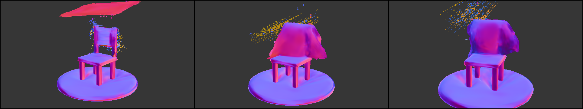
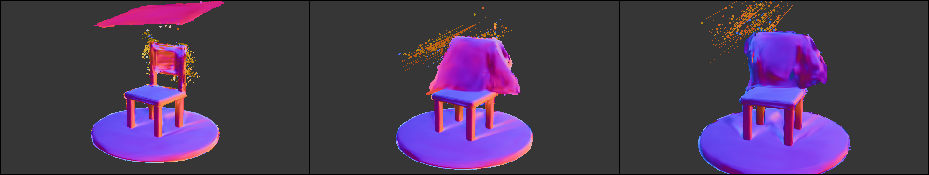
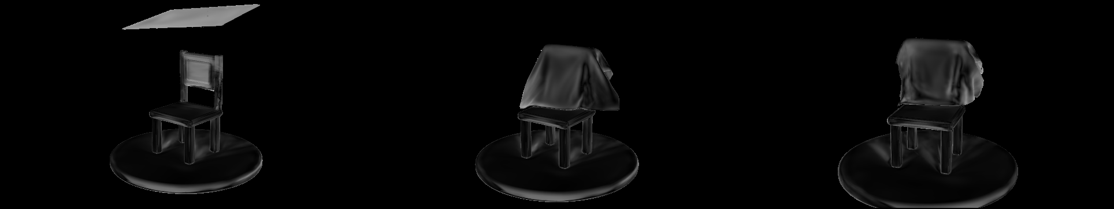
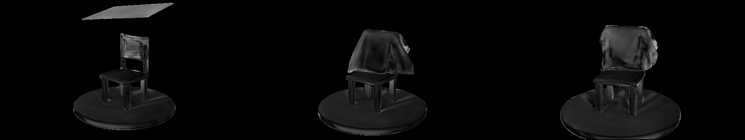
CV3：同一实验中 normal-only 训练前后对比
alpha > 0.5；误差图越亮表示角误差越大
iter 10001 | Albedo 阶段起点
iter 10500 | Albedo 阶段结束
iter 35000 | Normal-only 结束
独立 normal 渲染
独立 normal 渲染
独立 normal 渲染
逐像素角误差
逐像素角误差
逐像素角误差
Mean 25.60°
Median 15.90°
P95 74.92°
Mean 25.60°
Median 15.90°
P95 74.92°
Mean 28.69°
Median 22.61°
P95 68.81°
10001 → 10500 完全不变，验证 normal 确实被冻结；10500 → 35000 平均误差 +3.09°，中位误差 +6.71°。
来源：output/0817-04-CV3-GTlight_i5p5_A500_Nonly_lr1e4/normal_gt_eval_independent/ours_{10001,10500,35000}
14

Slide 15
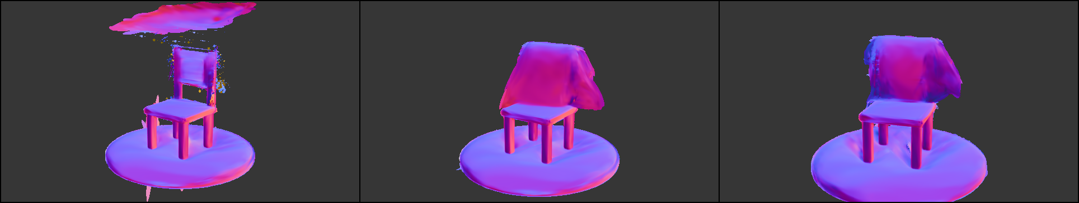
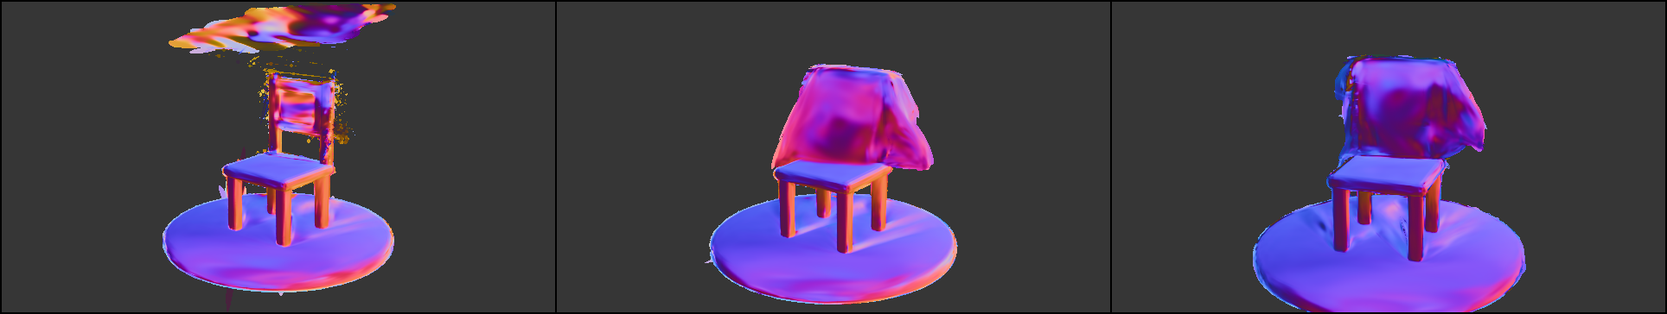
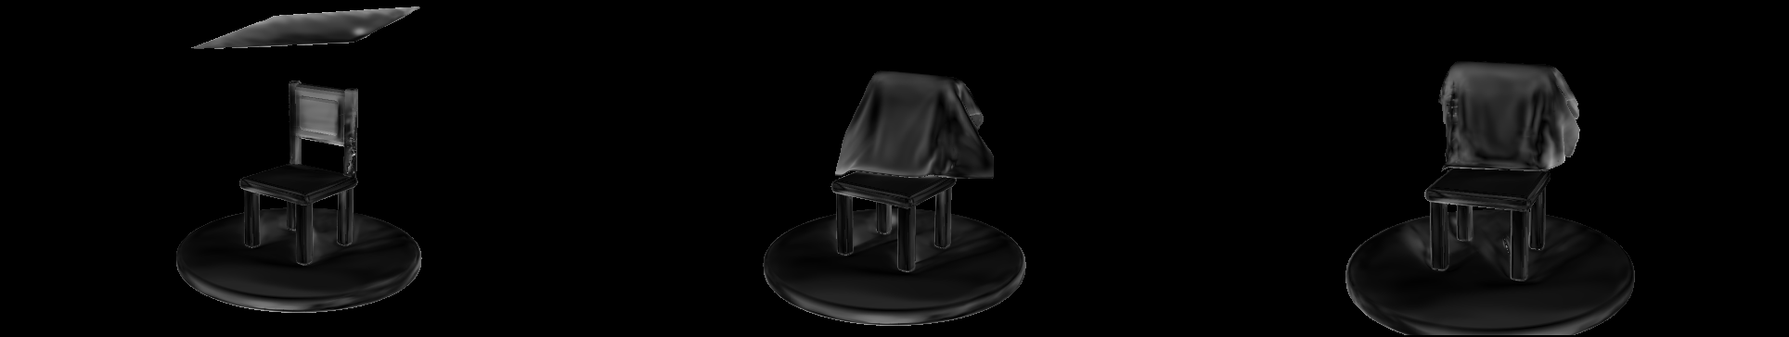
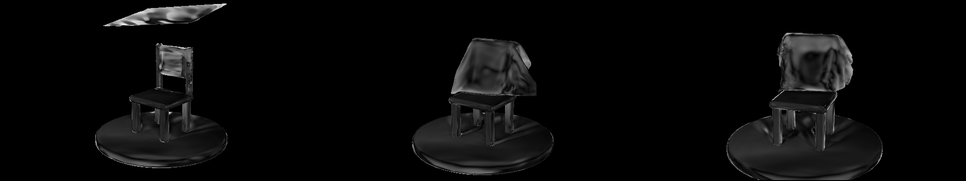
CV3L：同一实验中 normal-only 训练前后对比
alpha > 0.5；误差图越亮表示角误差越大
iter 10001 | Albedo 阶段起点
iter 10500 | Albedo 阶段结束
iter 35000 | Normal-only 结束
独立 normal 渲染
独立 normal 渲染
独立 normal 渲染
逐像素角误差
逐像素角误差
逐像素角误差
Mean 24.81°
Median 18.50°
P95 65.87°
Mean 24.81°
Median 18.50°
P95 65.87°
Mean 31.02°
Median 24.15°
P95 81.14°
10001 → 10500 完全不变，验证 normal 确实被冻结；10500 → 35000 平均误差 +6.22°，P95 +15.27°。
来源：output/0817-05-CV3L-GTlight_i7p8435_A500_Nonly_lr1e4/normal_gt_eval_independent/ours_{10001,10500,35000}
15

Slide 16
SH baseline 对照：RGB 拟合基础良好，但不能证明 Lambertian normal 可恢复
数据集
PSNR ↑
SSIM ↑
LPIPS ↓
MS-SSIM ↑
Alex-LPIPS ↓
CV3
36.13052
0.98804
0.02326
0.99490
0.01818
CV3L
36.43810
0.98963
0.02492
0.99579
0.02290
历史 SH baseline（数据加载与原 Stage 1 RGB 拟合参考）
本轮 CV3 SH 阶段最佳 PSNR
本轮 CV3L SH 阶段最佳 PSNR
随后的 normal-only 结果
38.049 dB @10000
36.640 dB @10000
FAILED
CV3/CV3L 均退化
解读：SH 有足够外观自由度拟合 RGB，因此 PSNR 高只说明数据/相机/原渲染基础可用；它不保证物理 albedo 或 normal 正确。
来源：历史 SH baseline；train_stage1_resume_from_5000.log
16

Slide 17
哪些问题仍然存在：从“实现正确”到“反问题可解”还有缺口
单方向不能确定 3D normal
面光源 / 近场效应未建模
单帧只约束 n·l；符合同一亮度的 normal 是一族解。
全局 lightdir 的 GT oracle 只有约 16.5 dB，上限已偏低。
albedo-normal 可交换性
初始先验只能防漂移
分阶段降低了联合漂移，但光度模型仍可用错误 normal 近似 RGB。
trust prior 没有提供指向 GT 的梯度；初始 normal 有误时会被保留。
2DGS alpha 混合与边缘
缺少方向性梯度验证
逐 Gaussian normal 在 raster 后被 alpha 混合，轮廓/薄结构/遮挡处误差可被放大。
尚未系统测 grad·(n_gt-n)、有限差分，以及布/椅背/椅脚/台面分区结果。
当前状态：“工程链路已大致校正” ≠ “光度法线反演可解”。
来源：本轮审计结论与待验证假设
17

Slide 18
下一轮实验建议：先用 N0 oracle 分界，再决定审计光照还是 raster
PASS：实现链可用
N0 GT-normal oracle
N0 是否显著收敛？
转向光照/可辨识性实验
固定 geometry / albedo / light 只训练 independent normal
先检查表示、求导、存取与 evaluator
FAILED：实现链仍有问题
审计 independent normal / raster / evaluator
N0 通过后的最小实验矩阵
N1
RGB-only normal
N2
per-GS / point light oracle
N3
梯度方向审计
固定 GT light / geometry / albedo，复现反问题本身
使用空间变化的真实光向，测全局 lightdir 的责任
记录 grad·(n_gt-n) + finite difference + 分区统计
停止条件：N0 没有通过前，不再启动新的 35k photometric 全量训练。
来源：建议的下一轮可证伪实验设计
18

Slide 19
阶段性结论
我们已经把“为什么 normal 不好”从一个混杂问题，缩小成两条可验证分支。
已完成
主要结论
立即行动
✓ 坐标 / 手性 / transform 复审 ✓ insight 符号和 sRGB/linear 修复 ✓ CV3/CV3L 分别标定光强 ✓ 独立 normal 与真实调度 ✓ 双数据集 35k 复验
坐标和调度已不是主因。 在当前的单全局 lightdir + RGB Lambertian loss 下，independent normal 不但没有恢复，反而在 CV3/CV3L 同时退化。
1. 跑 N0 GT-normal oracle 2. 同时记录方向性梯度 3. 若 N0 PASS，比较 global lightdir 与 per-GS light 4. 若 N0 FAILED，转向 raster/evaluator 实现审计
建议决策：批准 N0 oracle 作为下一轮唯一主实验，在它给出结果前暂停长周期 photometric 训练。
CV3 / CV3L | 2026-08-18
19

